Slide 1
MVC 5
(Model-View-Controller)
Entity Framework (EF)
Notes:
Prije početka pitati za iskustva koja polaznici imaju oko MVC 4.

Slide 2
Što je Entity Framework
O/RM (Object/Relational Mapping) radna okolina za pristup bazama podataka
Mapiramo objekte iz baze te ih onda koristimo programirajući u .Net radnoj okolini, koristeći standardne .Net jezike (C#, Visual Basic)

Slide 3
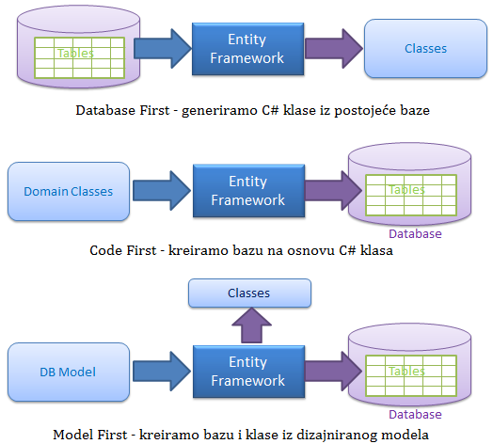
Mogućnosti EF-a

Slide 4
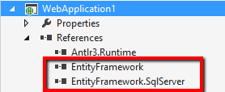
Instaliranje EF-a
Visual Studio 2013 defaultno instalira EF u okviru ASP.NET Web Application projektnog predloška, što možemo vidjeti po referencama novo kreiranog predloška:
Ako želimo instalirati stariju ili noviju verziju EF-a nego što se defaultno nudi, moramo to sami napraviti

Slide 5
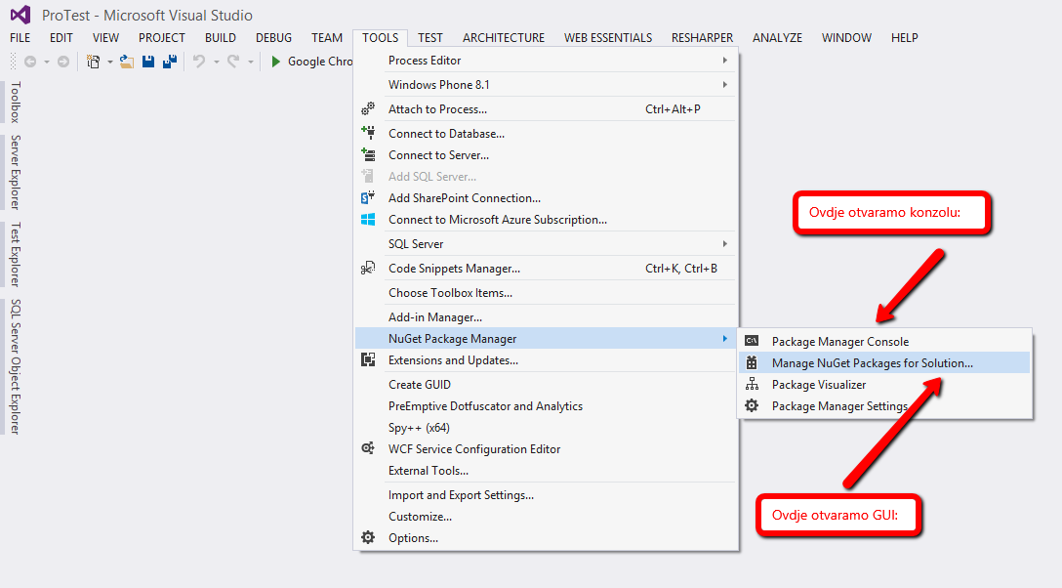
Nuget Package Manager
Dodatak koji nam pomaže instalirati pakete poput Entity Frameworka
Može se koristiti kroz GUI ili kroz komandnu liniju

Slide 6
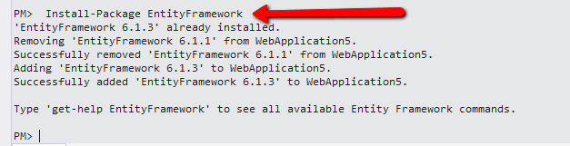
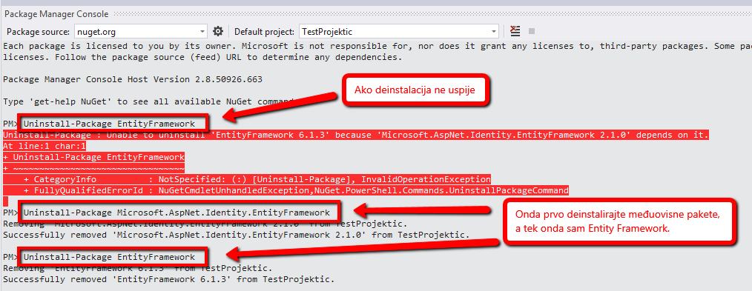
Rad kroz komandnu liniju
Instalacija:
Install-Package EntityFramework
Deinstalacija:
Uninstall-Package EntityFramework

Slide 7
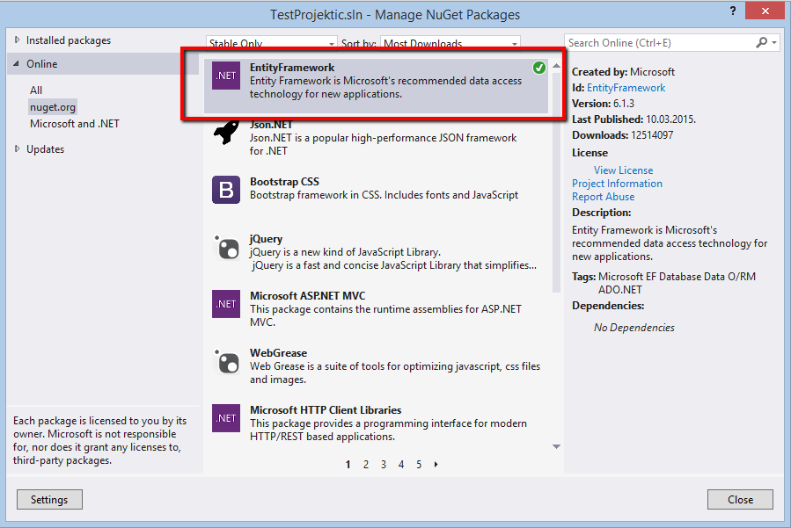
Rad kroz GUI
Instalacija / deinstalacija se može obaviti i kroz GUI, gdje po tome da li se pored paketa vidi zelena strelica ili gumb 'Install' znamo da li je EF instaliran ili ne:

Slide 8
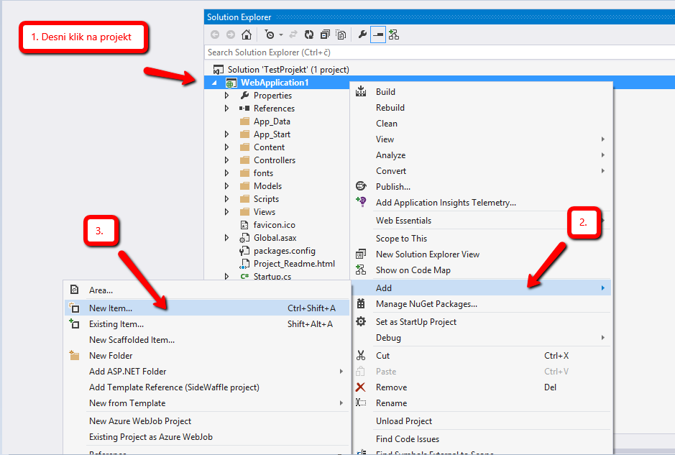
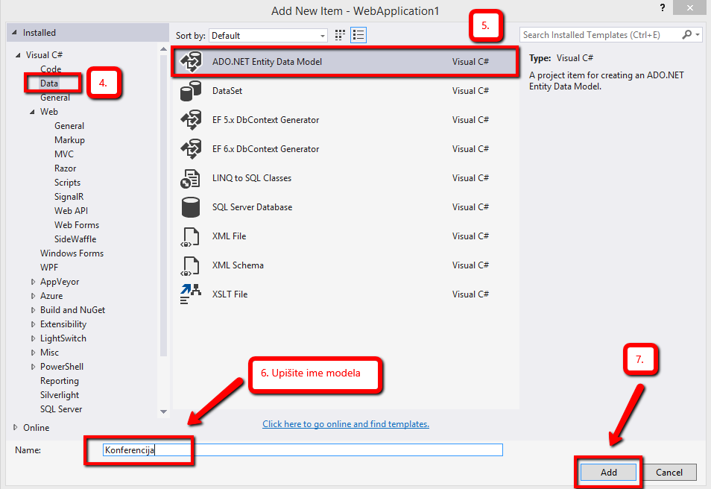
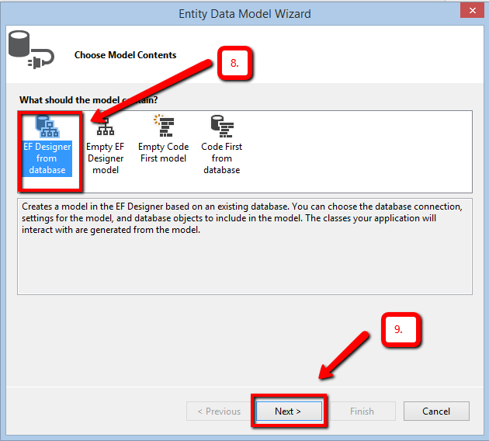
Kreiranje modela iz baze (I)

Slide 9
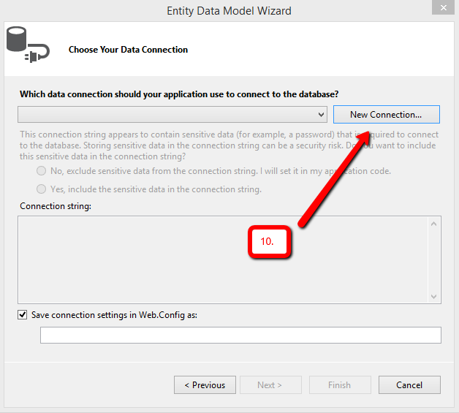
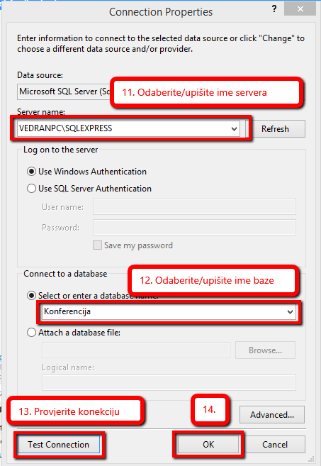
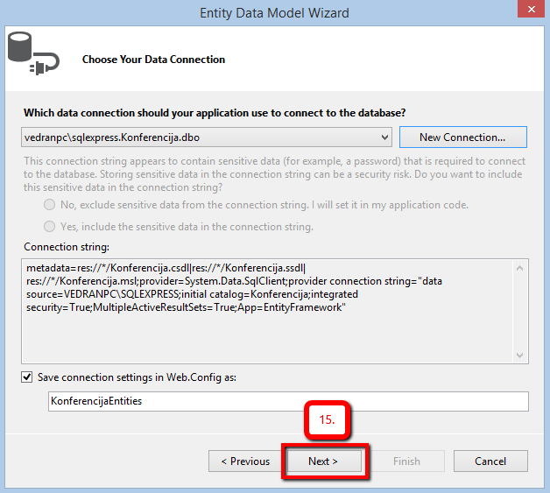
Kreiranje modela iz baze (II)

Slide 10
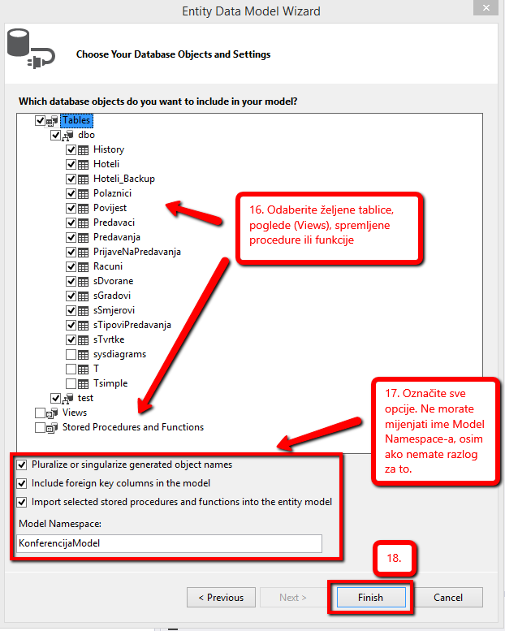
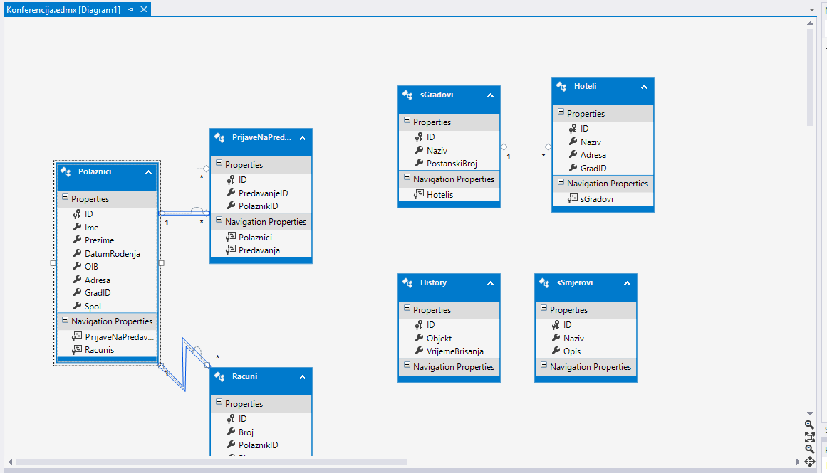
Kreiranje modela iz baze (III)
Konačni rezultat je EF model!

Slide 11
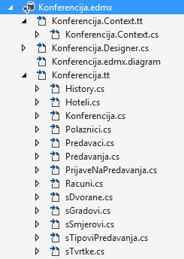
Što nam donosi model?
Nakon što klikom na 'Save' spremimo promjene modela, generiraju se C# klase koje možemo koristiti za manipuliranje objektima i podacima unutar našeg projekta
Entiteti EF-a su MODELI našeg MVC projekta

Slide 12
Validacija podataka modela
MVC model kreiran od strane Entity Framework komponente:
  Rukuje automatski greškama vezanim na tipove podataka
  Regenerira se svaki put kada se projekt kompajlira.
  Prilagođena logika će biti izgubljena zbog regeneriranja koda

Slide 13
... Ili drugim riječima imamo ...
PROBLEM: primjenimo li validacijske atribute direktno na svojstva entiteta unutar generiranih klasa, slijedeći put kada modificiramo EF model i spremimo ga – izgubiti ćemo sve što smo sami nadopisali – jer će se sve klase ponovo regenerirati!

Slide 14
Kako onda proširiti model/entitet?
Kako proširiti entitete?
Koristimo: Partial Class
Kreiramo odvojenu meta klasu u svrhu definiranja grešaka vezanih na poslovna pravila.
public partial class Blog
{
}
public class BlogMetadata
{
Required(ErrorMessage="Naziv je obavezan")]
public object Naziv { get; set; }
Required(ErrorMessage="Opis je obavezan")]
public object Opis { get; set; }
}
Notes:
Question: Why is it not a good idea to implement the business rules in the model class created by using the Entity Framework?
Answer: When the project is built, custom code is overwritten.

Slide 15
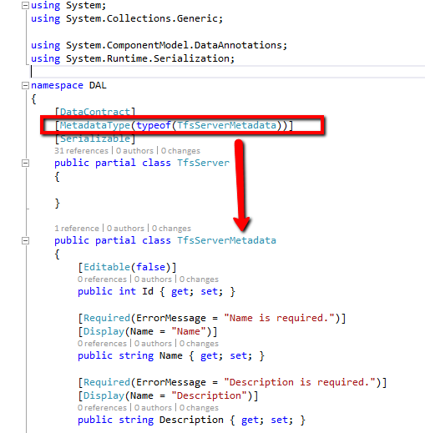
Primjer MetadataType klase

